Slide 1
2D 게임 프로그래밍 프로젝트 발표
2022180039 최미나

Slide 2
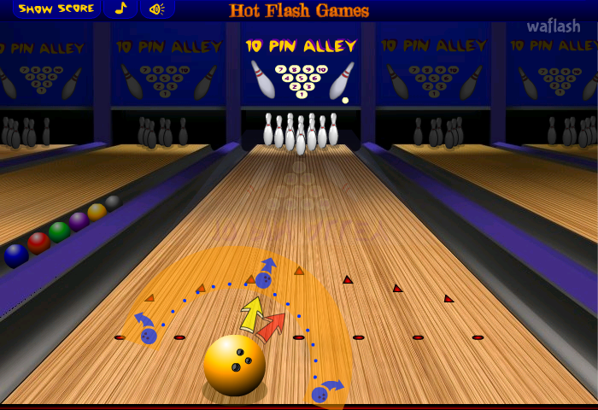
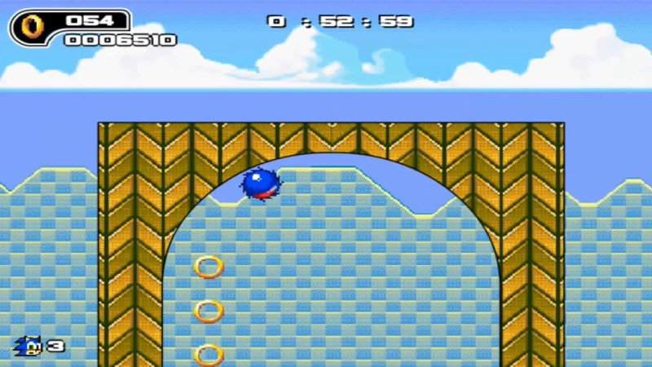

게임 컨셉
- 기존의 볼링에서 볼링 공을 소닉으로 대체한 게임이다.
- 플레이어는 소닉으로 플레이하며, NPC인 너클즈, 테일즈, 빈과 볼링으로 겨룬다.
- 레일 위에 있는 링을 획득하고 사용하여 스킬을 사용할 수 있다.

Slide 3
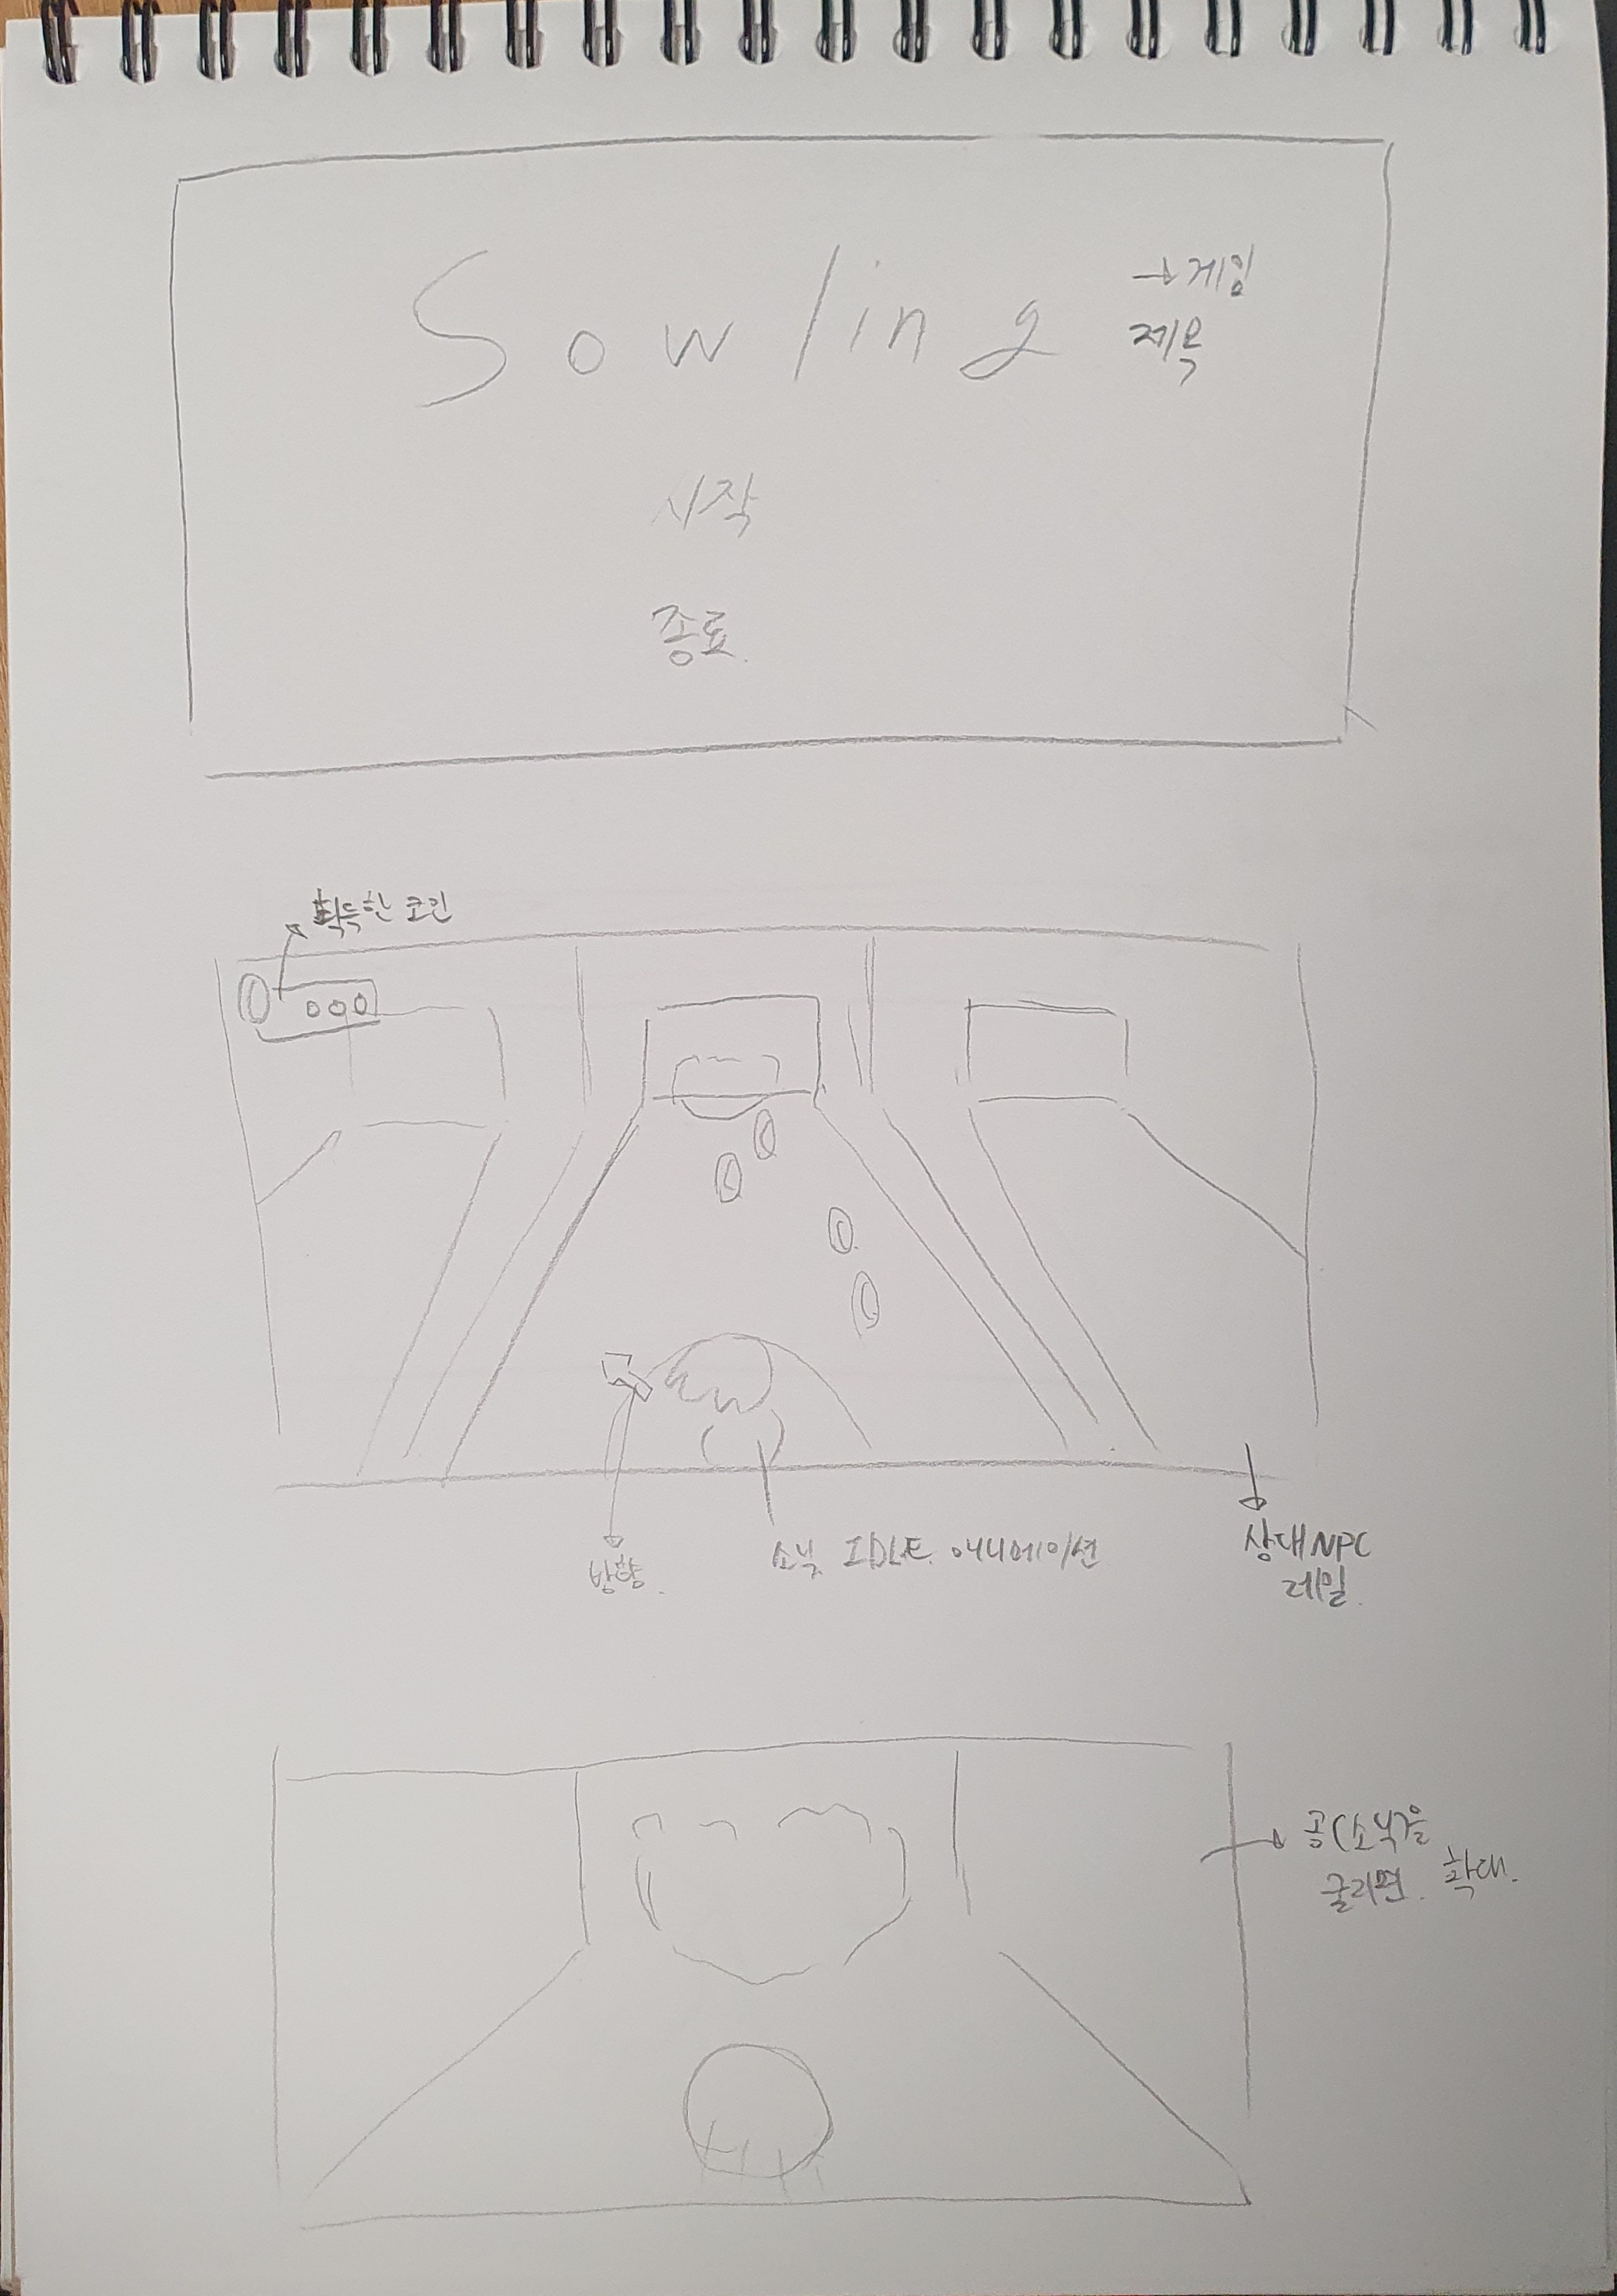
예상 게임 진행 흐름
- 일반 볼링 규칙과 같다.
- 플레이어는 너클즈, 테일즈, 빈 순서로 겨루게 되며, NPC에게 승리해야지 다음 NPC로 넘어갈 수 있다.
- 마우스로 이동하고 키보드로 스킬을 사용할 수 있다.

Slide 4
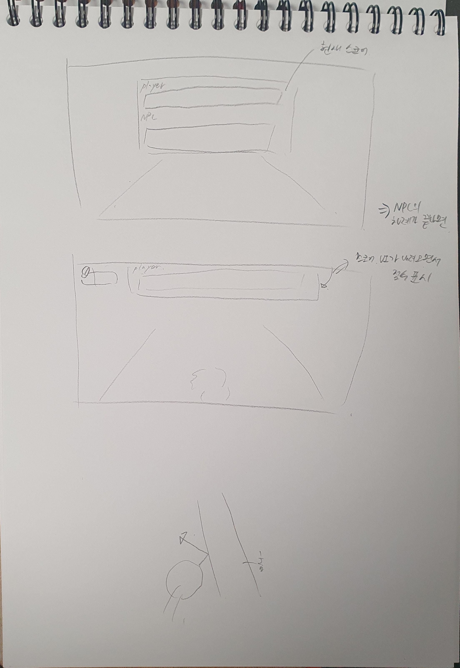
스킬
무적 스킬
- 소닉 : 크기 증가, 무적 상태(홈에 빠지지 않고 반대 방향으로 튕긴다), 결과에 상관 없이 최소 스페어로 처리
- 너클즈 : 크기 증가
- 테일즈 : 한 번 방향 전환
- 빈 : 플레이어 레일에 폭탄 던지기

Slide 5
- 스코어가 변경될 때마다 자신의 스코어 표가 내려오면서 점수를 표시한다.
-만약 플레이어 다음 NPC의 차례 또한 종료되면 전체 스코어 표가 표시된다.

Slide 6
개발 일정
1주차 | 게임에 필요한 리소스 준비, 시작 화면 구현, 레일 구현
2주차 | 공(소닉) 이동 및 방향 조절 구현, 볼링 핀 충돌 구현
3주차 | 링 획득 및 소모 구현, 크기 증가 스킬 구현
4주차 | 무적 스킬, 스페어 처리 스킬 구현, 너클즈 구현
5주차 | 테일즈 구현 및 방향 전환 스킬 구현
6주차 | 빈 구현 및 폭탄 스킬 구현, 폭탄 충돌 구현
7주차 | 스코어 구현 및 게임 종료 화면 구현, 게임 사운드 추가
8주차 | 오류 점검 및 난이도 조절

